Slide 1
Забруднення України
Процес зміни складу і властивостей однієї або декількох сфер Землі внаслідок діяльності людини

Slide 2
Види забруднень
Забруднення довкілля при гірничих роботах.
Забруднення довкілля металургійними підприємствами.
Забруднення навколишнього середовища побутовими відходами.
Природне забруднення довкілля

Slide 3
Забруднення довкілля при гірничих роботах
У процесі видобування корисних копалин відбувається істотне забруднення довкілля. З кожної тонни видобутої корисної копалини тільки 1-3 % перетворюються в корисну продукцію, а 98 % йдуть у відходи. За обсягами викидів забруднюючих речовин і за ступенем впливу їх на природне середовище гірничодобувна промисловість стоїть на 4-му місці після хімічної, металургійної і сільського господарства.

Slide 4
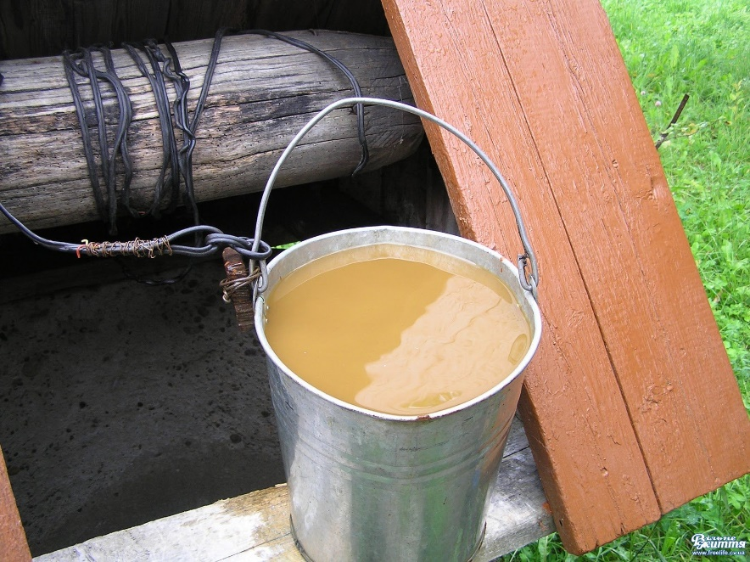
Забруднення довкілля при гірничих роботах
Забруднення гідросфери приводить до погіршення якості води для водокористування. При видобутку корисних копалин має місце скидання шахтних і кар'єрних вод, що містять механічні, хімічні і біологічні домішки, у відкриті водойми, річки.

Slide 5
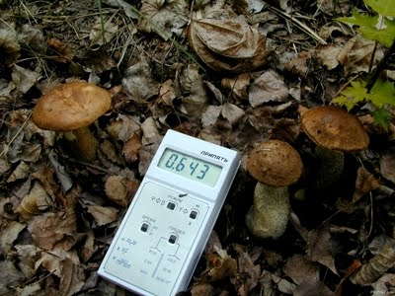
Забруднення довкілля при гірничих роботах
Забруднення літосфери відбувається (зокрема при похованні) в геолологічних структурах за допомогою отруйних і радіоактивних речовин, а також не властивих їм хімічних сполук та бактерій.

Slide 6
Забруднення довкілля при гірничих роботах
Забруднення біосфери при видобутку корисних копалин відбувається опосередковано. Особливо негативні наслідки в біосфері виникають при розробці корисних копалин в зонах багаторічної мерзлоти, що займає 22 % суші.

Slide 7
Забруднення довкілля при гірничих роботах
В Україні на кінець ХХ ст. є понад 600 териконів, близько 30 % з яких горить, до 2005 р. вугільна промисловість накопичить 1525 млн т збалансованих шламів, відходів збагачення. Найбільше забруднення довкілля від гірської промисловості спостерігається в Україні на Донбасі та в Кривбасі. Загальний обсяг викидів шкідливих речовин на Донбасі в 6,2 рази вищий, ніж у середньому в Україні, причому на гірських підприємства припадає близько 50 % всіх відходів.

Slide 8
Найбільші забруднювачі навколишнього природного середовища України
1.Дніпропетровська область
2. Донецька область
3. Запорізька область

Slide 9
Об'єкти, які є найбільшими забруднювачами
Дніпропетровська область
ВАТ «Дніпровський металургійний комбінат ім. Дзержинського»
—
викиди, відходи
ВАТ «АрселорМіттал Кривий Ріг» (м. Кривий Ріг)
—
викиди, відходи
Криворізька ТЕС ВАТ «Дніпроенерго» (м. Зеленодольськ, Апостолівський район)
—
викиди, відходи
Донецька область
СО «Старобешівська ТЕС» ВАТ «Донбасенерго» (смт. Новий Світ, Старобешівський район)
—
викиди, відходи
ВАТ "Металургійний комбінат «Азовсталь» (м. Маріуполь)
—
викиди, відходи
ВАТ «Маріупольський металургійний комбінат імені Ілліча» (м. Маріуполь)
—
викиди, скиди, відходи

Slide 10
Об'єкти, які є найбільшими забруднювачами
Запорізька область
ВАТ «Запоріжсталь» (м. Запоріжжя)
—
викиди, скиди, відходи
ВАТ "Дніпроспецсталь" (м.Запоріжжя)
–
викиди

Slide 11
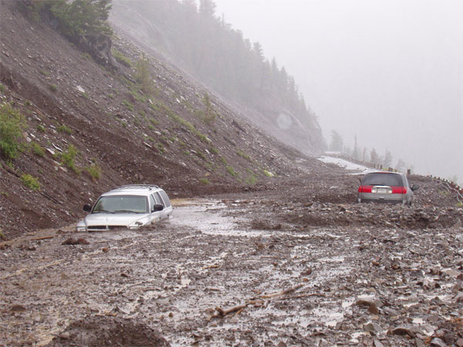
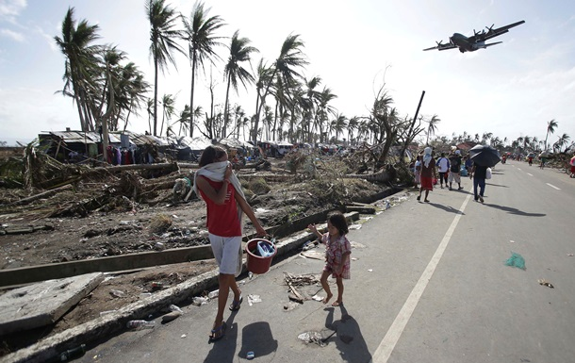
Природне забруднення довкілля
Забруднення довкілля, яке викликане природними (як правило, катастрофічними) причинами (виверження вулкана, сель, великий метеорит тощо). Іноді є результатом побічної дії людини на природу.

Slide 12
Як врятувати Україну від забруднення ?
Вітер - це дешева, екологічно чиста та відновлювана енергія. І це щороку розуміють дедалі більше держав світу.
Адже нафта впевнено відходить у минуле, і зараз людство звертає увагу на природні джерела енергії.

Slide 13
Як врятувати Україну від забруднення ?
Вітряні турбіни, які виробляють електроенергію, доволі дешеві в експлуатації. Більше того, змонтувати такий агрегат можна за лічені дні, а якщо дуже постаратися - то навіть години.
Сам процес отримання електроенергії з вітру - надзвичайно простий. Вітер обертає лопаті турбіни, під’єднаної до електричного генератора. Кінетична енергія перетворюється у електричну. Ось і все.
Ну і звісно - жодної шкоди для природи. Адже викиди СО2 в атмосферу - нульові.
Лишень погляньмо на цифри. Одна 2-мегаваттна турбіна може виробляти достатньо електроенергії для 600-800 домівок. Більше того - вітряні турбіни практично ідеально вписуються у навколишній ландшафт, на відміну від потворних теплових чи атомних електростанцій.
Отож, з кожним роком залишається дедалі менше скептиків, які ще сумніваються у тому, що енергія вітру врятує нашу планету від забруднення.

Slide 14
Як врятувати Україну від забруднення ?
Tesla Model S: майбутнє настало
З листопада 2012 року можна з повним правом заявляти, що електромобілі – транспорт не майбутнього, а сьогодення. Все ж електрокарам не вистачало однієї знакової події – визнання якоюсь відомою премією, що ваша батарейка на колесах значно краща за набридле всім бензинове авто. І ось днями електромобіль Tesla Model S.

Slide 15
Як врятувати Україну від забруднення ?
В Україні відсутня галузь переробки відходів
По-перше, ресурси багатьох матеріалів на Землі обмежені та не можуть бути заповнені в терміни, порівнянні з часом існування людської цивілізації.
По-друге, потрапивши в навколишнє середовище, матеріали зазвичай стають забруднювачами.
По-третє, відходи та вироби, що закінчили свій життєвий цикл, часто (але не завжди) є дешевшим джерелом багатьох речовин і матеріалів, ніж природні джерела.

Slide 16
Як Ти можеш допомогти зробити Україну чистіше ?
Для початку викидай сміття у відведені для цього місця. Якщо поблизу немає можливості викинути сміття, залиш його в себе в сумці або навіть у кармані.

Slide 17
ТОП-10
Найбільш забруднених міст планети

Slide 18
Сумгаїт, Азербайджан
Підприємства хімічної галузі

Slide 19
Кабве, Замбія
Важкі метали

Slide 20
Вапі, Індія
Важкі метали

Slide 21
Сукінда, Індія
Шахта хромової руди

Slide 22
Ліньфинь, Китай
Органічні хімікати

Slide 23
Тяньцзіні, Китай
Свинець

Slide 24
Ла Оройя, Перу
Двоокис сірки

Slide 25
Дзержинськ, Росія
Зарин

Slide 26
Норильськ, Росія
Важкі метали

Slide 27
Чорнобиль, Україна
Радіація

Slide 28
Висновок
Природа забезпечує людину всім необхідним для повноцінної і щасливого життя, вона створила і підтримує нас. Її механізми покликані створювати гармонію та взаємодія різних систем.Тому бережіть і любіть природу, без неї не буде нас.

Slide 29
Кінець
Виконав Маршук Андрій

Slide 30
Джерела
Текст
Фото
http://www.delfi.ua/
http://uk.wikipedia.org/
http://www.eco-live.com.ua/
https://www.google.com.ua/

